Slide 1
مَركَزُ التَّربِيَّةِ الدّينِيَّة
يُقَدِّمُ كِتابَ السَّابِعِ أَسَاسِيّ

Slide 3
اللِّقَاءُ الثَّاني
«أَتُرَى هَذا ابنُ داود؟»
الجزء الثاني

Slide 4
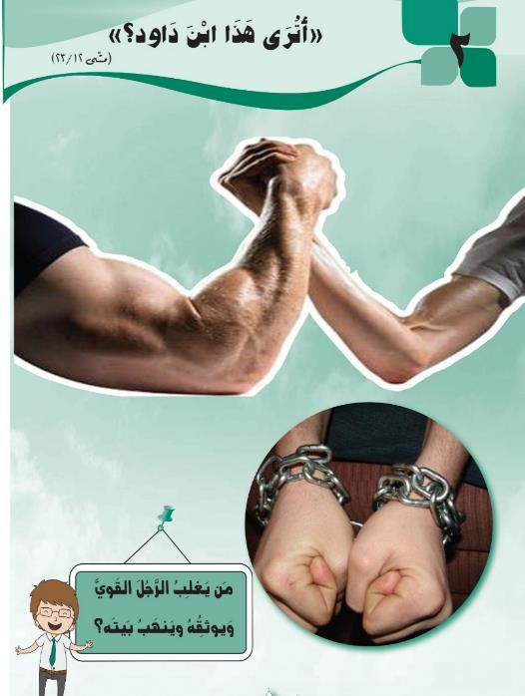

Slide 5
شو هَدَفنا مِن هَاللِّقاء؟
نِشهَد إنّو مَلكوت الله هُوّي ملَكوت المَحَبِّة يَلّي بِيخَلّي محَبِّة الله تِتْمَلّك بِقلب كِلّ واحَد، وتِظْهر بأعمِالُو متل ما صار بَعد إنْفِجَار مَرفَأ بيروت!

Slide 6
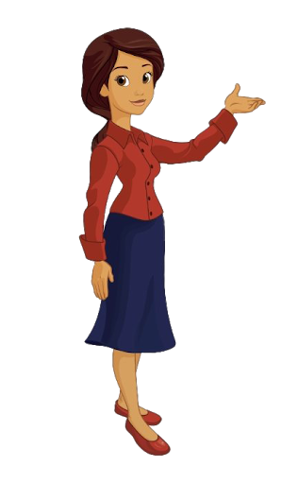
أصدقائي، عن أي مشهد حْكينا بالمرّة الماضية؟

Slide 7
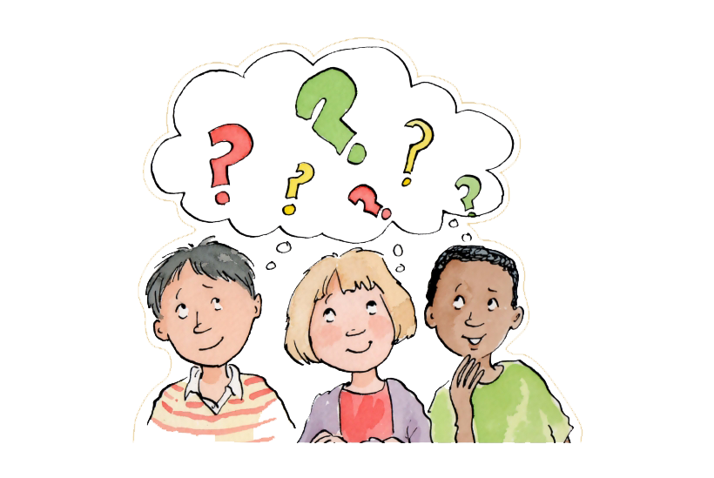
يسوع
و بعل زبول

Slide 8
شو بيفهّمنا هالمشهد؟

Slide 9
كيف فينا نربطو بإلإنفجار يلّي صار بمرفأ بيروت؟

Slide 10
القادر انّو يُخرِج الرّوح الشرَير
من عَقلو وبَصَرو ونُطْقو يِعنِي رَبَطْلو لسانو.
بيفهّمْنا انّو يسوع هو ابن داود
الَلي حَرَم
هيدا الرّجل
يِعنِي
الماسيا
الملك

Slide 11
وبهيدا بيعلُن يسوع انهيار مَملكة الشّيطان اللّي بِتْخلّي الانسان يِفقُد فكرو السّليم وبْتِعمي بَصيرتو الرّوحيّة عن رؤية السّماوات وبتْخرّس حتّى لسانو، تَ
ما يسبّح الله

Slide 14
نعم يَسوع حَطّم مَملكةَ الشّيطان القَويِ وبنَى مملكة الله الروحيّة ووهب هيدا السّلطان لتلاميذو حتّى يطردوه من المربوطِين بسلطة الشرّ وبظلمتو هيدا معنى سوألو
« فأبناوكم بمن يُخرِجونه» ؟
لو ما يسوع ربطو بسلاسل العدالة،كيف هِنّي بَدّن يقدَروا يطردوُه؟

Slide 16
بيقول
مار
بولس
«لمّا كنتُ مضطهدًا للكنيسة، مجدّفًا ومقاومًا وحاقدًا وحاسدًا، كنتُ انا في منزلِ ذلكَ القويّ في الشرّ
ولكنّ المسيح الّذي ربطَ هذا الشّيطان القويّ وأخذ منه أنيةَ الهلاكِ وجَعلها انِيَةً مُختارة» خلَّصَني (افسس 2\3)

Slide 17
باختصار طَردُ الشَّيطانِ هوّي الانتِصار عليه وع الشَّرّ اللي بييِمتِلِك الإِنسان (متل ما انتصر عليه يَسوعُ في البَرِّيَّة)، وهوي أَوَّل عَمل عِملو تَ يِفتِتح هَالمَلَكوت
وأعلنو لَلجَميع واعطاهم القوة للانتصار عليه

Slide 19
يسوع قَلْنا
«إنّ مَلَكوت الله فِي داخِلِكِم» لو 17\21
كِلّ واحَدْ منّا عِندُو قوِّة الرّوح القُدُس السّاكِن فِيه.

Slide 20
شو بِرَأيكُن العُصارَة يَلّي مناخِدْها مِن هَاللِّقاء؟

Slide 21
اولاً: نوثَق بيسوع ثِقة كْبِيرة لأنّو مهما تْعاظم الشرّ وانتشر بالعالم يسوع هوّي أقوى منّو وهوّي المُخلّص دايمًا بقوّة المحبّة والمَلكوت.

Slide 22
ثانيًا انّو نعرف التّالي

Slide 23
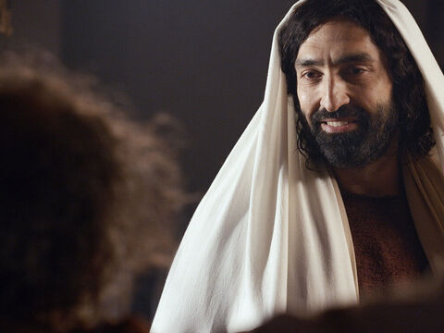

Slide 24
مَلكوت الله هوّي ملكوت المحبّة، هوّي إنّو يِملُك الحُب قُلوبْنَا وأعمالنا، حتّى نعامِل بَعضنا البَعض بِالمَحَبِّة ونِشهَد لَمَلَكُوت الله «ليأتِ ملكوتك» هَيك مِنقول بِصَلاة الأبانا وقوِّة يَسوع هِيّي قُوِّة المَحَبِّة!

Slide 25
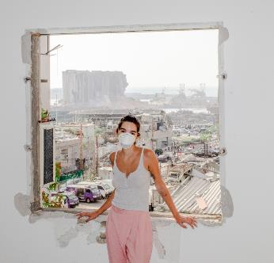
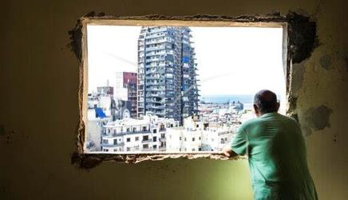
وقت إنفِجار مَرْفأ بَيروت هَيْدا يلّي شِفنَاه! لَمّا (الفَسِاد والشرّ) حَصَد الأرْوَاح وهَدَّم بيوت النّاس، كيف الشّبِاب هَبّوا بقُوّة الرّوح واندِفاع المَحبِّة ل مُساعَدِة النّاس وتِخلِيص يلِّي بِقي.

Slide 26
وقَبِل ما نِختُم هَاللِّقاء
كل واحد يعبِر عن القوّة يلّي اكتشفها عند يسوع بكلمة ويكتبها على ورقة ..

Slide 27
وكِلّ واحَد فينا يصَلّي شو كتب مع صَلاة الأَبانا، ويِتأَمَّل بِعِبارَة «لِيَأتِ مَلَكوتُك»

Slide 28
وَالخِتام مَع تَرنيمَة
«ربي عظيمة»
ربي عظيمة كل أعمالك عدل وحق كل أحكامك من لا يمجد اسمك يا رب كل الشعوب لك ستنحني هللويا هللويا
يا إلهنا القدير أنت ملك الملوك من لا يخاف قدسك يا ألله لان مجدك سيرى هللويا آمين

